Slide 1
Résultats intermédiaires
QAOA-MIS

Slide 2
Partie 1.1:
Approximation ratio
Résultats généraux :
  Aratio définitivement meilleur pour warm, meilleure qualité aussi pour grand N et p
  Pour petite taille/densité, stagne à partir de p = 4
  Pour grande taille/densité, stagne à partir de p = 8
  INTERP et CUBIC complètement équivalents

Slide 3
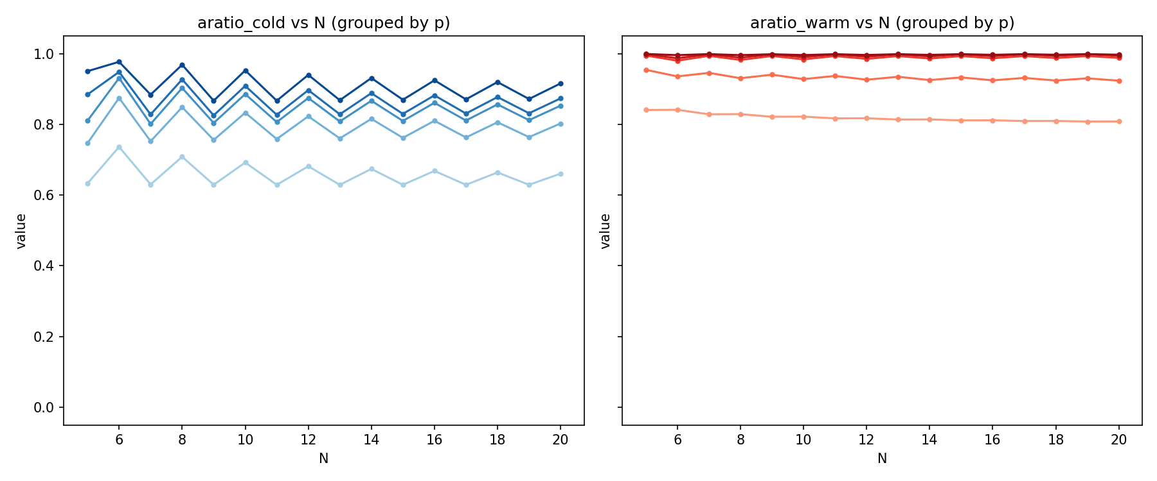
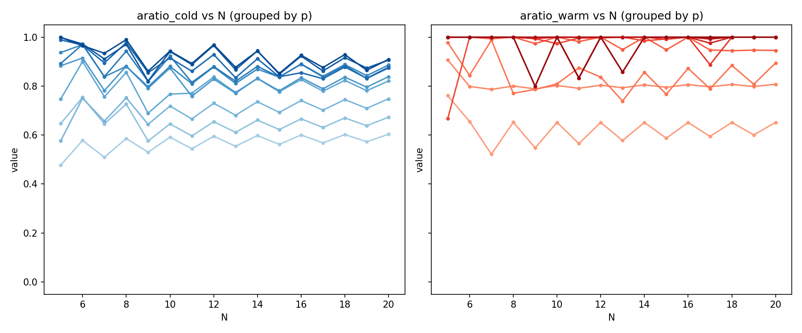
Deterministic: Linear
Start à [0.67, 0.33]
Start à [0.10, 0.20]

Slide 4
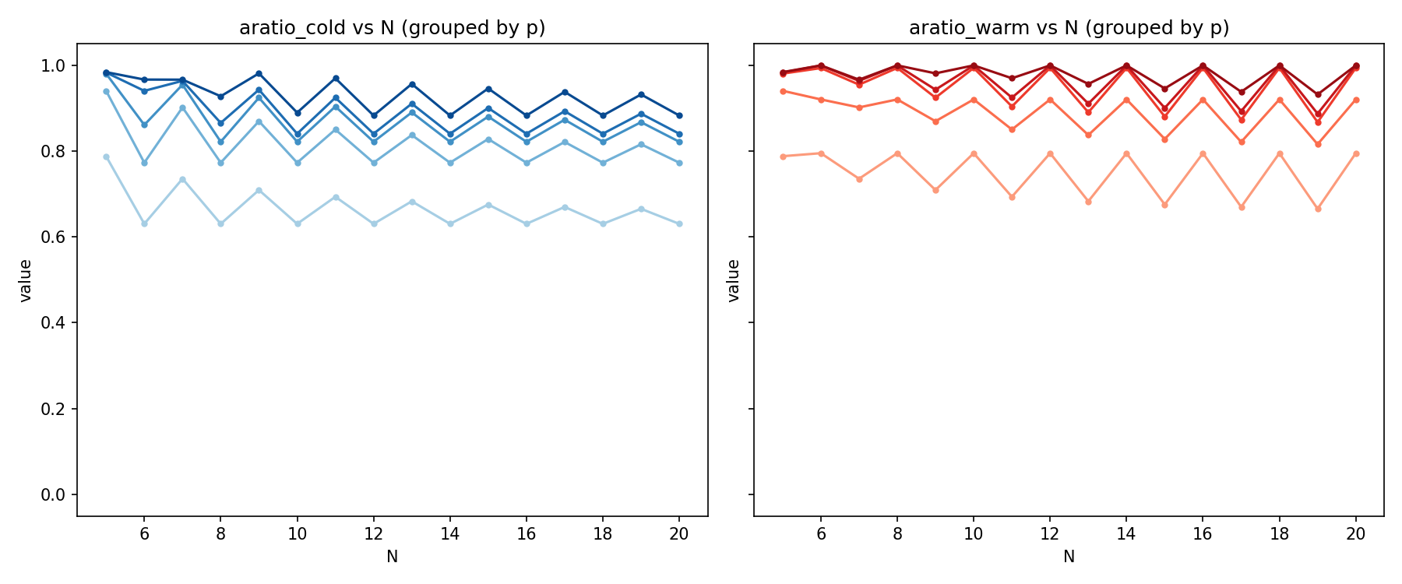
Deterministic: Circular
INTERP / CUBIC
EXTZERO

Slide 5
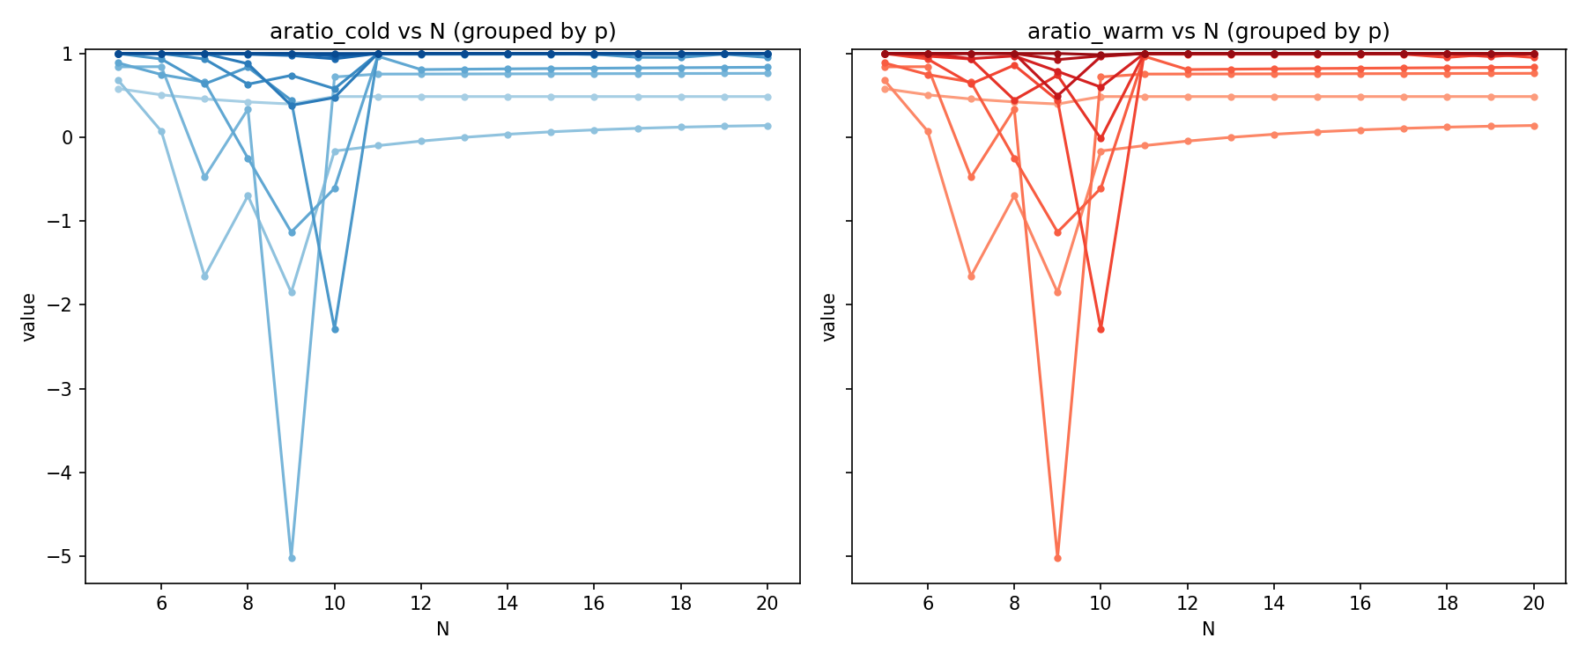
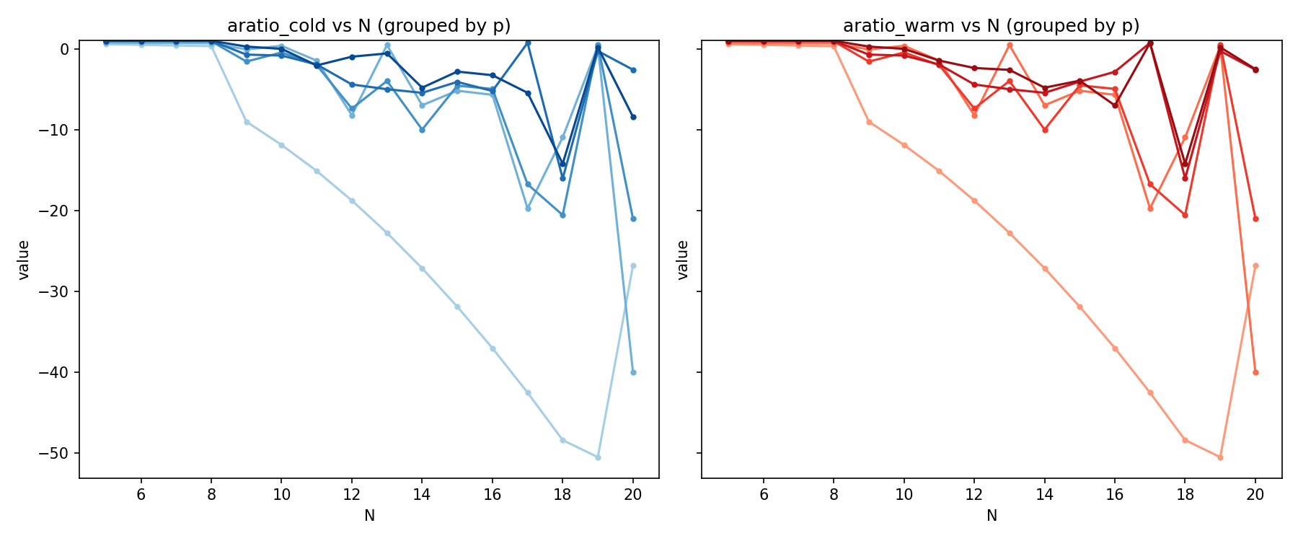
Deterministic: Complete
Start à [0.67, 0.33]
Start à [0.10, 0.20]

Slide 6
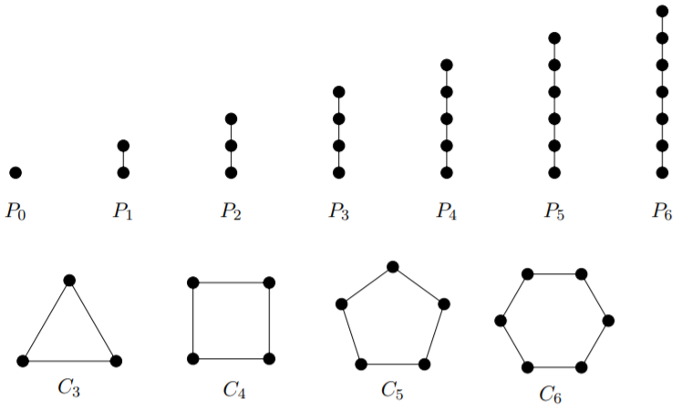
Deterministic: résumé
Pour des graphes peu denses (linear, circular), la relaxation est plutôt bonne
Pour complete, ça ne marche pas du tout, les paramètres doivent fuir le [0.0, 0.0]
Linear: aratio of 1.0 seulement atteint pour warm start (cold se perd vraisemblablement dans des minimaux locaux)
Circular: oscillations intéressantes :
  N even : cold bad | warm good
  N odd : cold good | warm bad

Slide 7
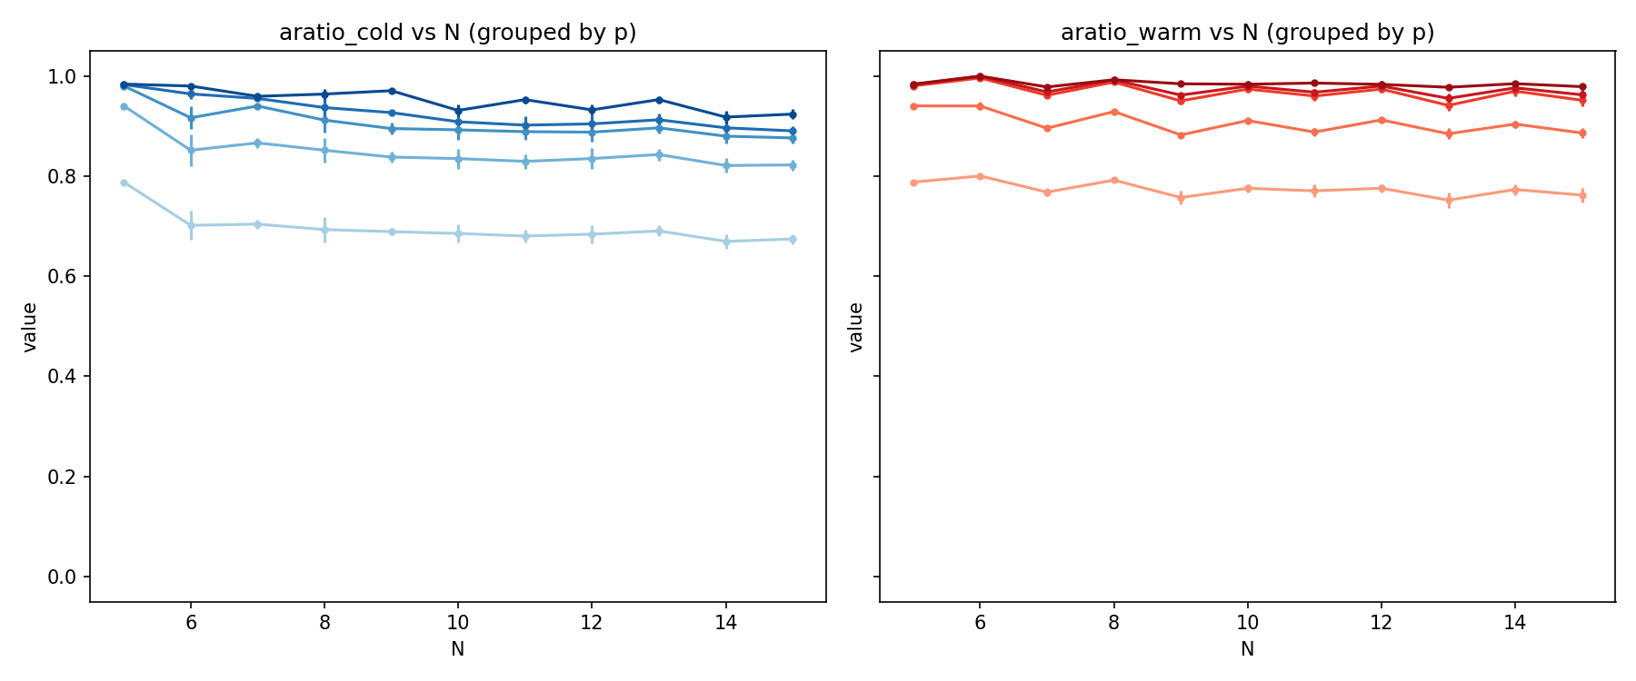
Random: 2-regular (collection de circulars)
INTERP / CUBIC
EXTZERO

Slide 8
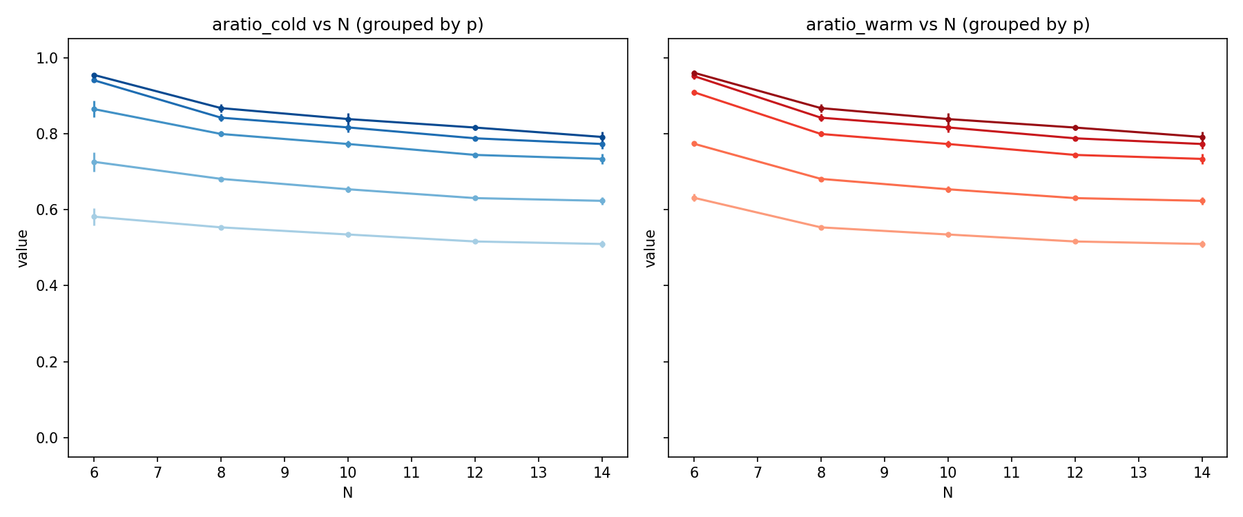
Random: 3-regular
INTERP / CUBIC
EXTZERO

Slide 9
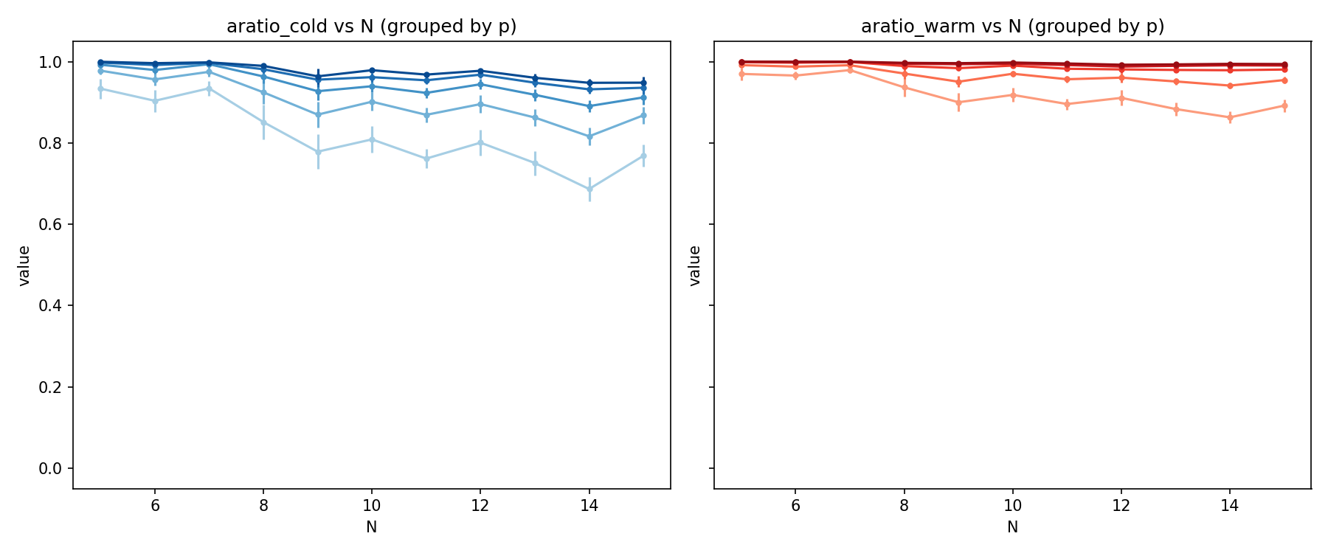
Random: Gilbert 0.1
INTERP / CUBIC
EXTZERO

Slide 10
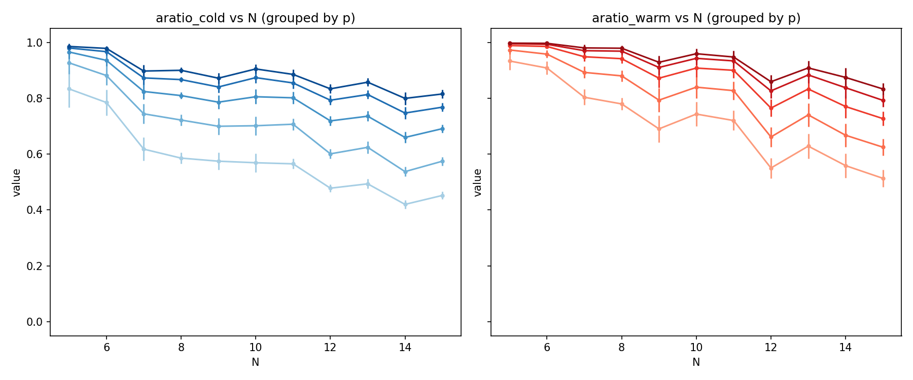
Random: Gilbert 0.25
INTERP / CUBIC
EXTZERO

Slide 11
Deterministic: résumé
Influence évidente de la densité : plus haute densité => aratio moins bon
D-regular:
  Taille N n’a pas beaucoup d’impact (bien moins que p)
Gilbert:
  Approx ratio de 1.0 atteint facilement pour 0.1
  Creux inexpliqués à N = 9, N = 12, N = 14

Slide 12
Partie 1.2:
Times / evals
Résultats généraux :
  Evals très dépendants de p, mais pas de N
  Times dépend de (p, N) mais aussi du node / condition

Slide 13
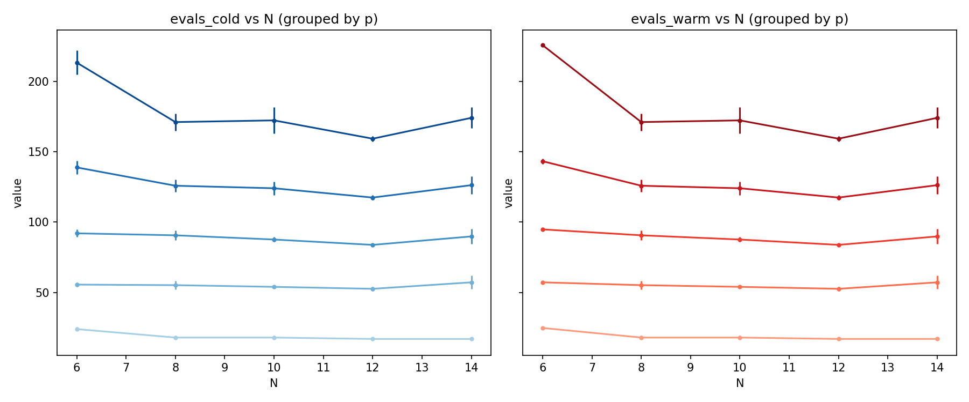
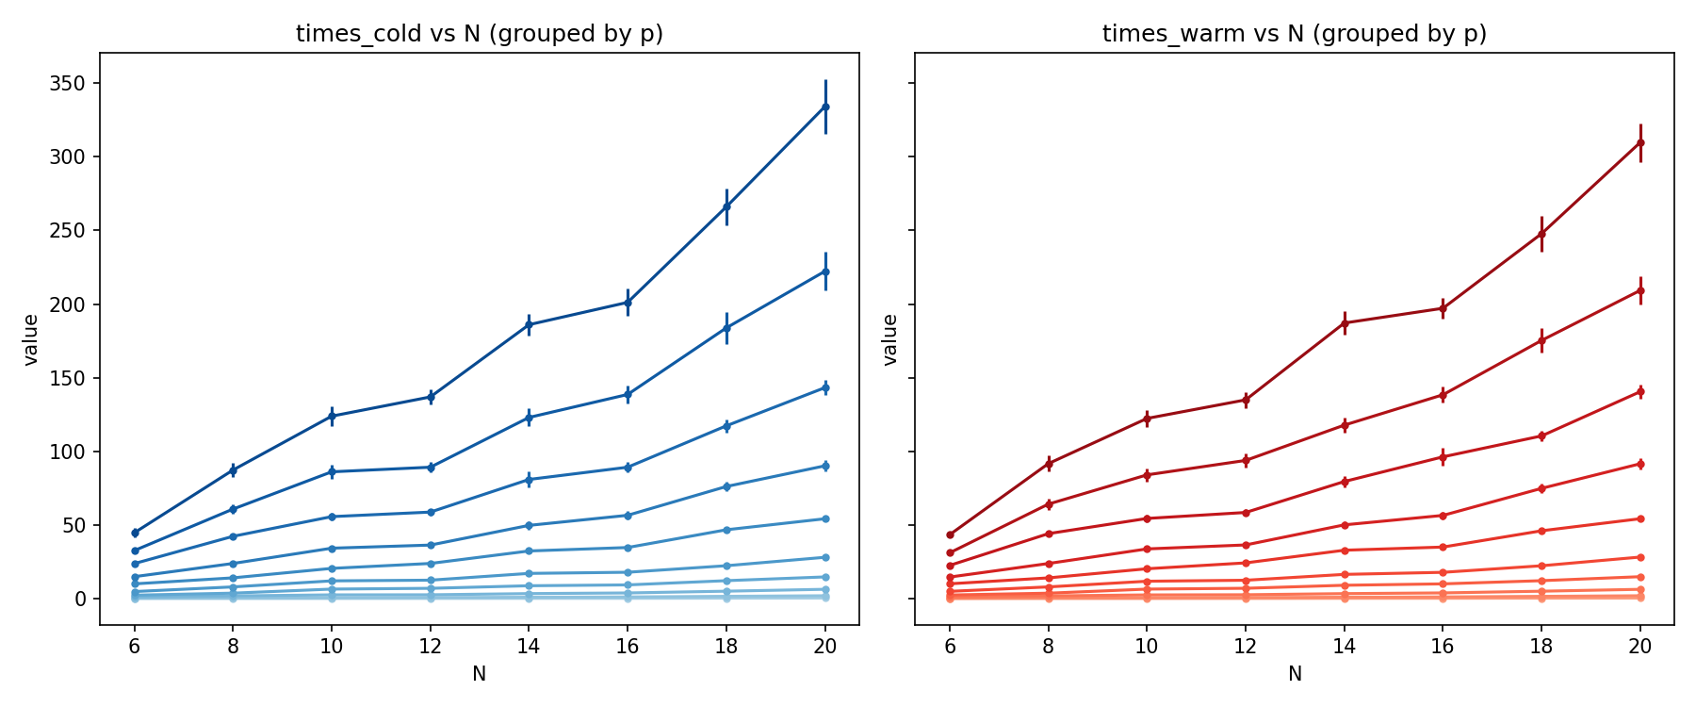
Exemple (1): 3-regular
Evals
Times

Slide 14
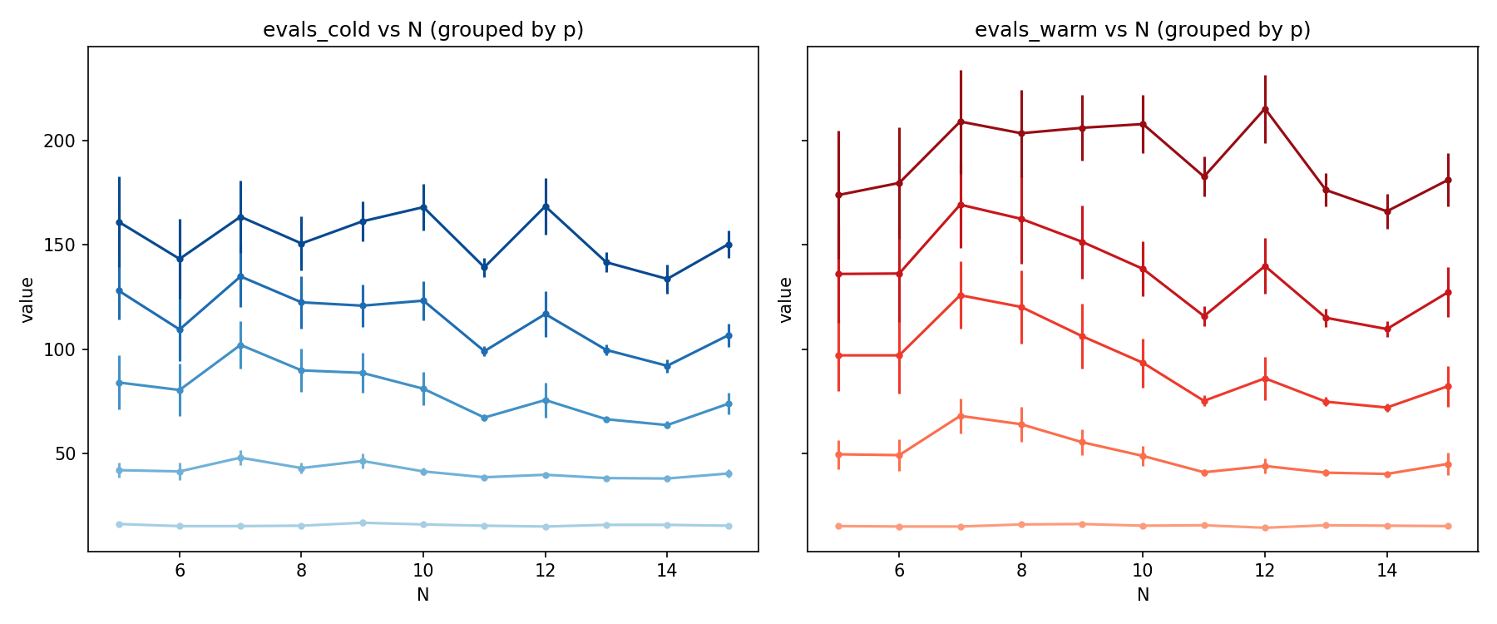
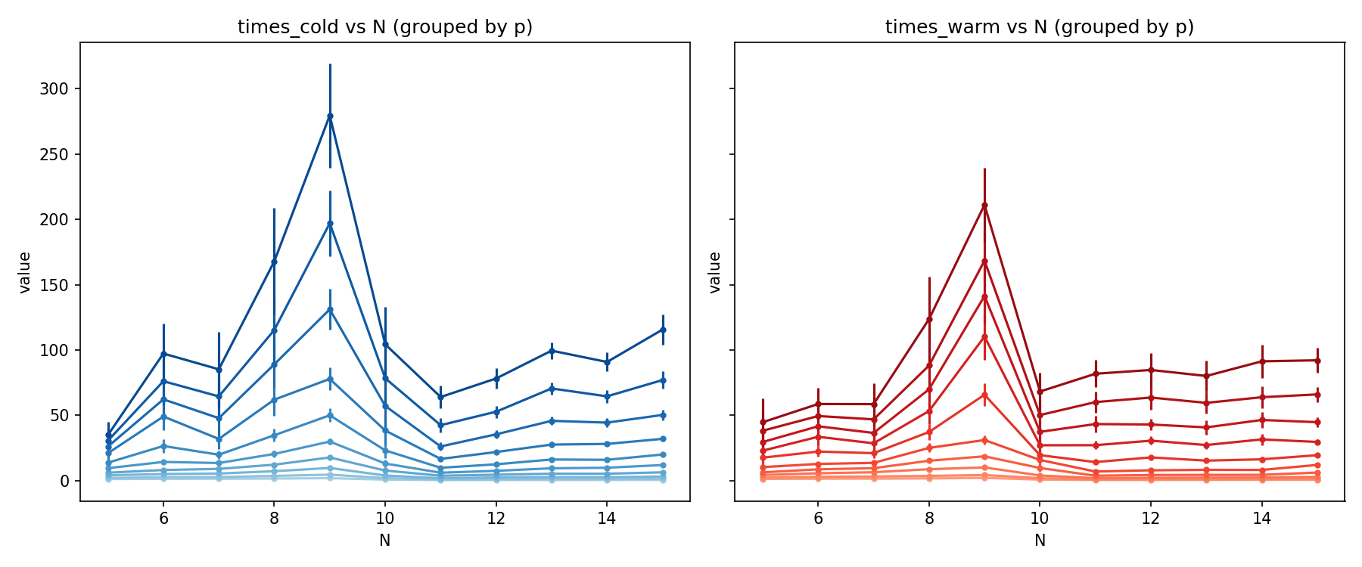
Exemple (2): Gilbert 0.1
Evals
Times

Slide 15
Partie 2:
Warm-starting

Slide 16
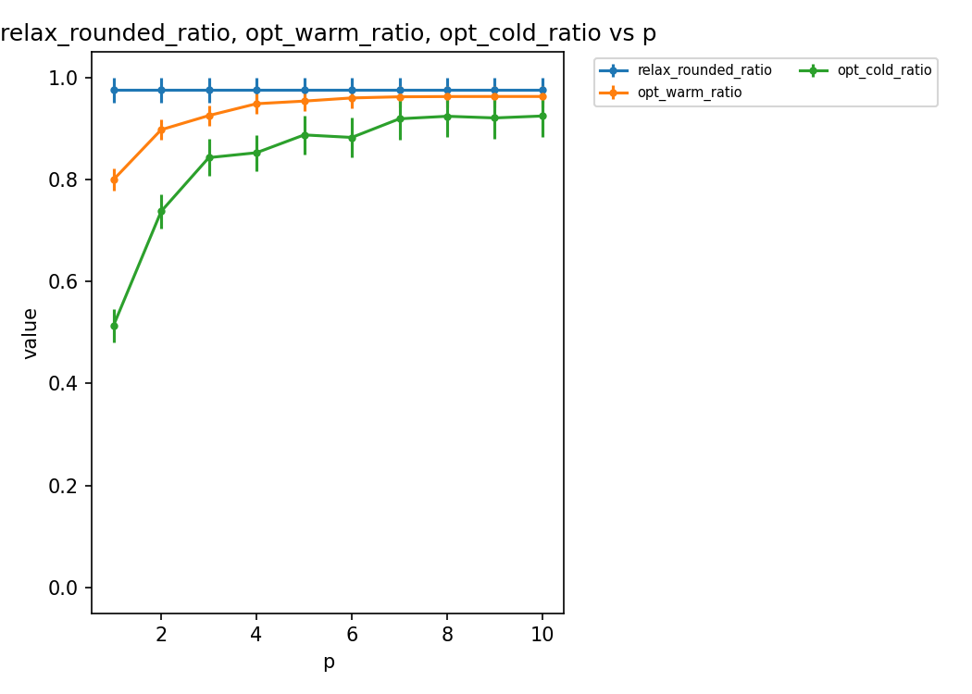
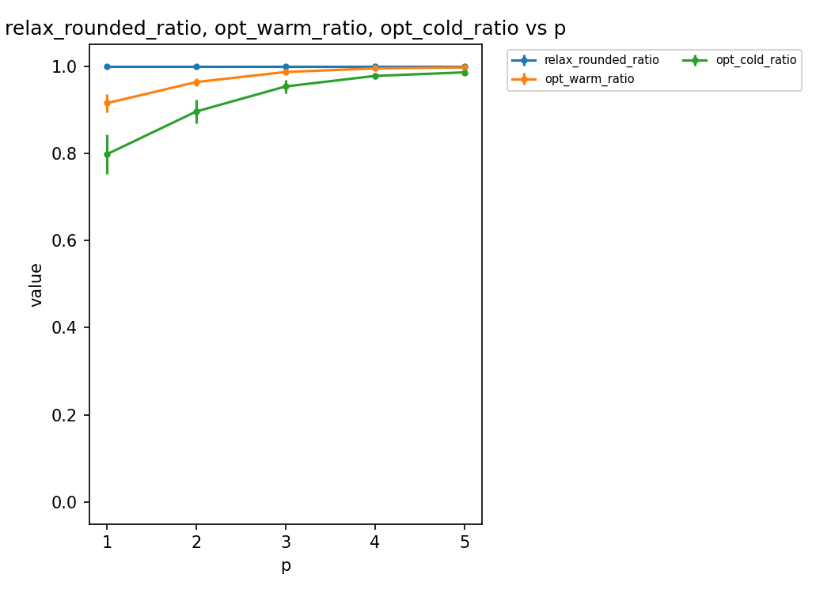
Random Gilbert
Relax rounded ratio est déjà très bon, même meilleur que optimized, surtout pour petit N et p
Gilbert 0.25 (N=5)
(start à [0.67, 0.33])
Gilbert 0.25 (N=5)
(start à [0.10, 0.20])
Densité : 1.25
Degré : 0.5

Slide 17
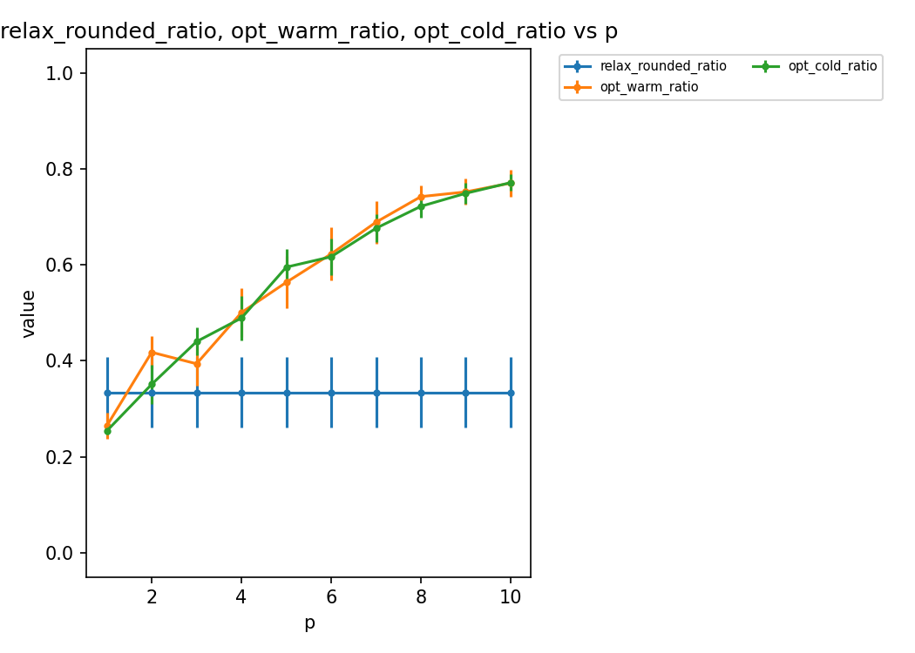
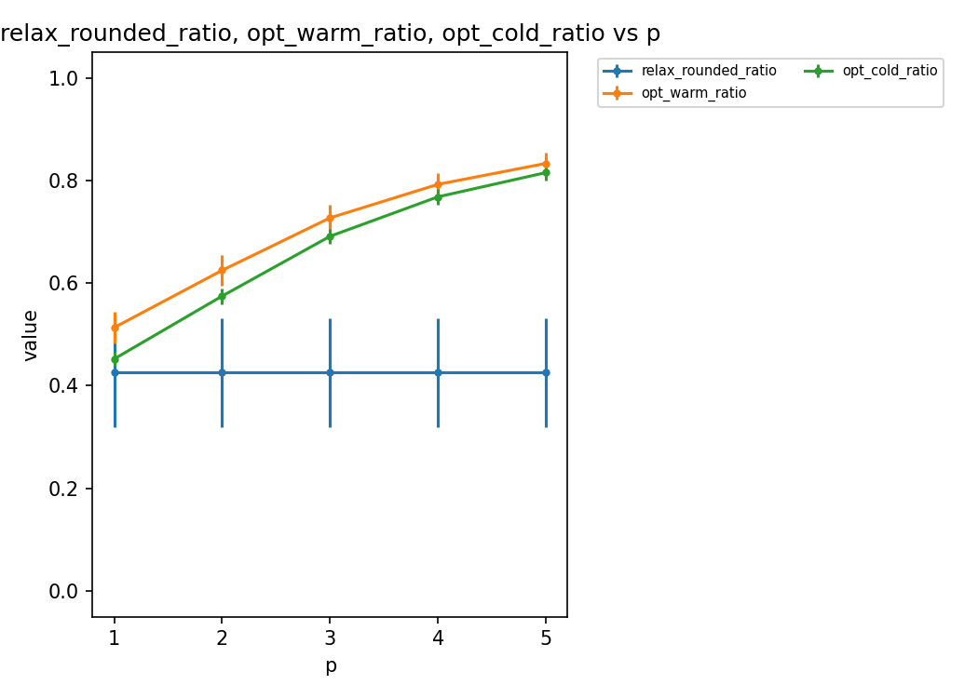
Random Gilbert
Pour grand N (donc plus grand degré), les avantages de la relaxation se diluent
Gilbert 0.25 (N=15)
(start à [0.67, 0.33])
Gilbert 0.25 (N=15)
(start à [0.10, 0.20])
Densité : 3.75
Degré : 0.5

Slide 18
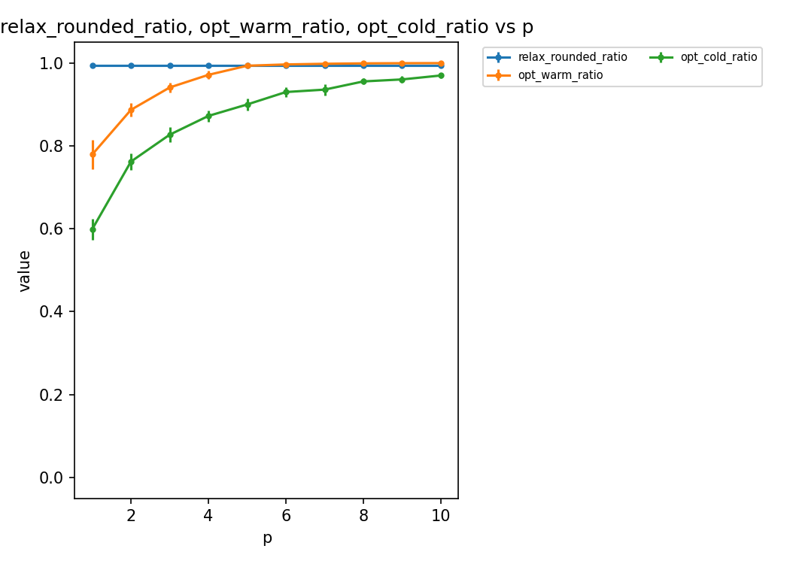
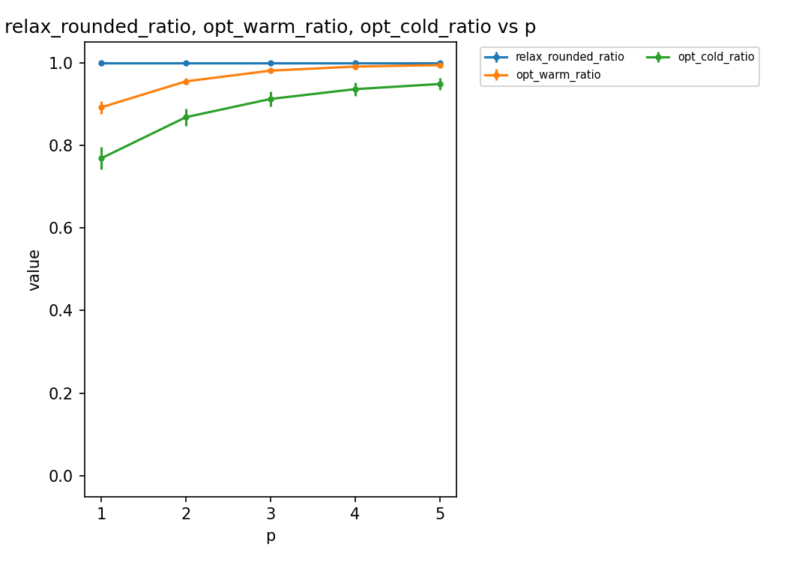
Random Gilbert
C’est bien la densité qui fait la différence
Gilbert 0.1 (N=15)
(start à [0.67, 0.33])
Gilbert 0.1 (N=15)
(start à [0.10, 0.20])
Densité : 1.5
Degré : 0.2

Slide 19
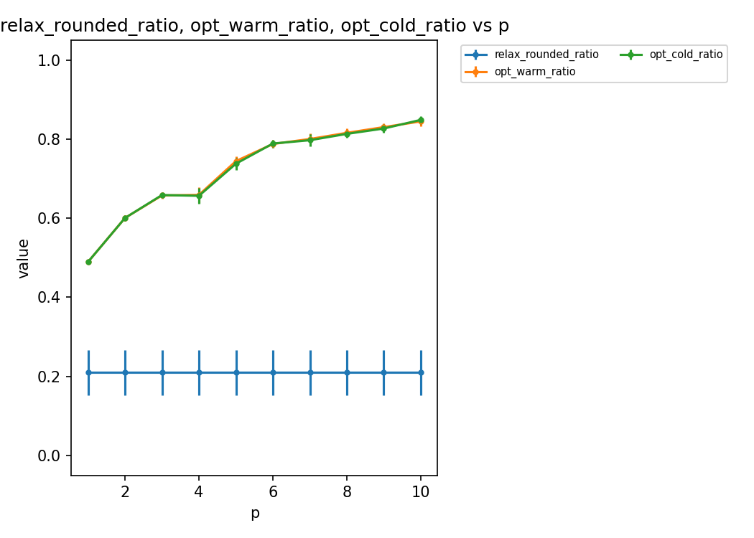
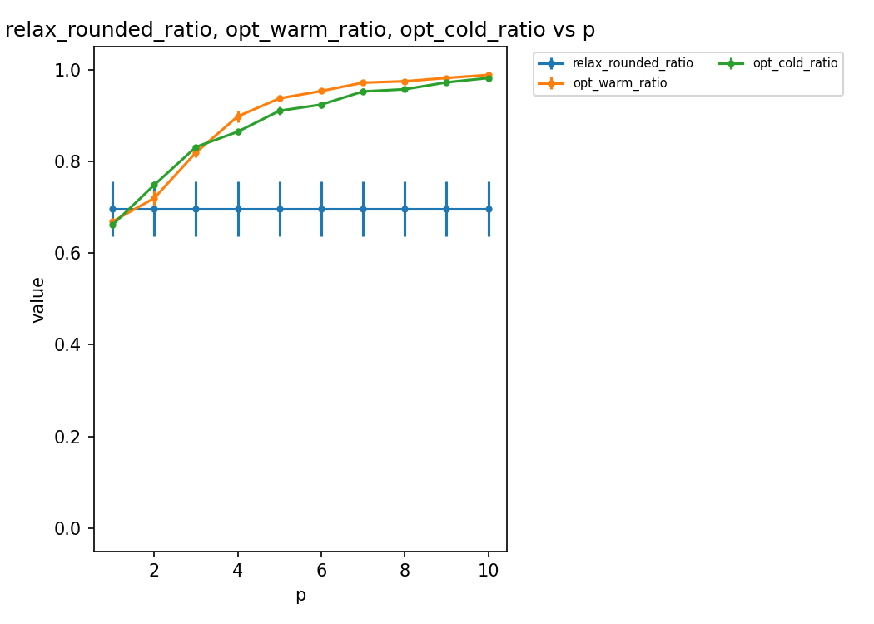
Random 3-Regular
Relaxation donne un résultat de mauvaise qualité, peu de différence entre cold et warm
3-regular (N=14)
(start à [0.67, 0.33])
3-regular (N=15)
(start à [0.67, 0.33])
Densité : 1.5
Degré : 0.2

Slide 20
Idées
Explorer de plus grandes tailles :
  Problème: très long
  Moins de samples ?
Se concentrer sur 3-regular et Gilbert 0.25 ou Gilbert 0.5
  2-regular et Gilbert 0.1 peu intéressants

Slide 21
Partie 3:
Parameter trajectories

Slide 22
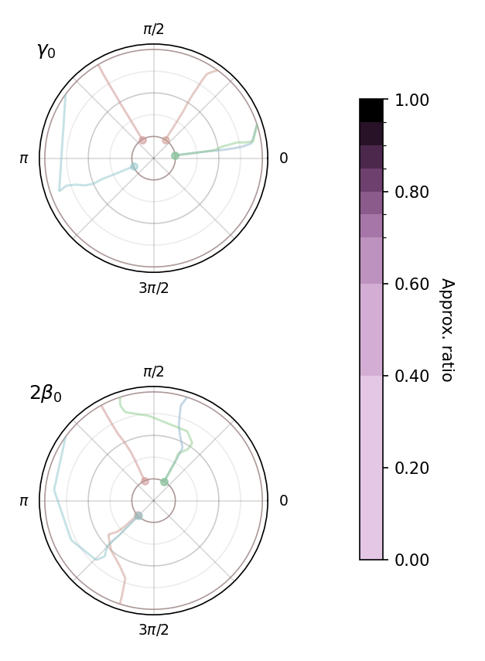
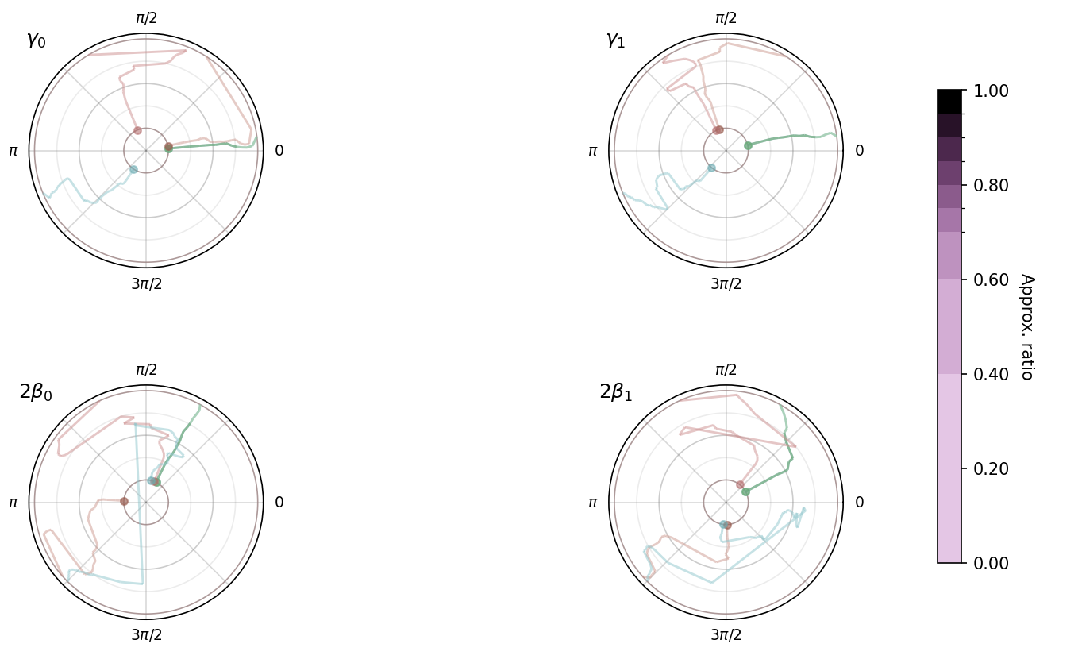
Trajectory visualizer: different starting points
p = 1
p = 2

Slide 23
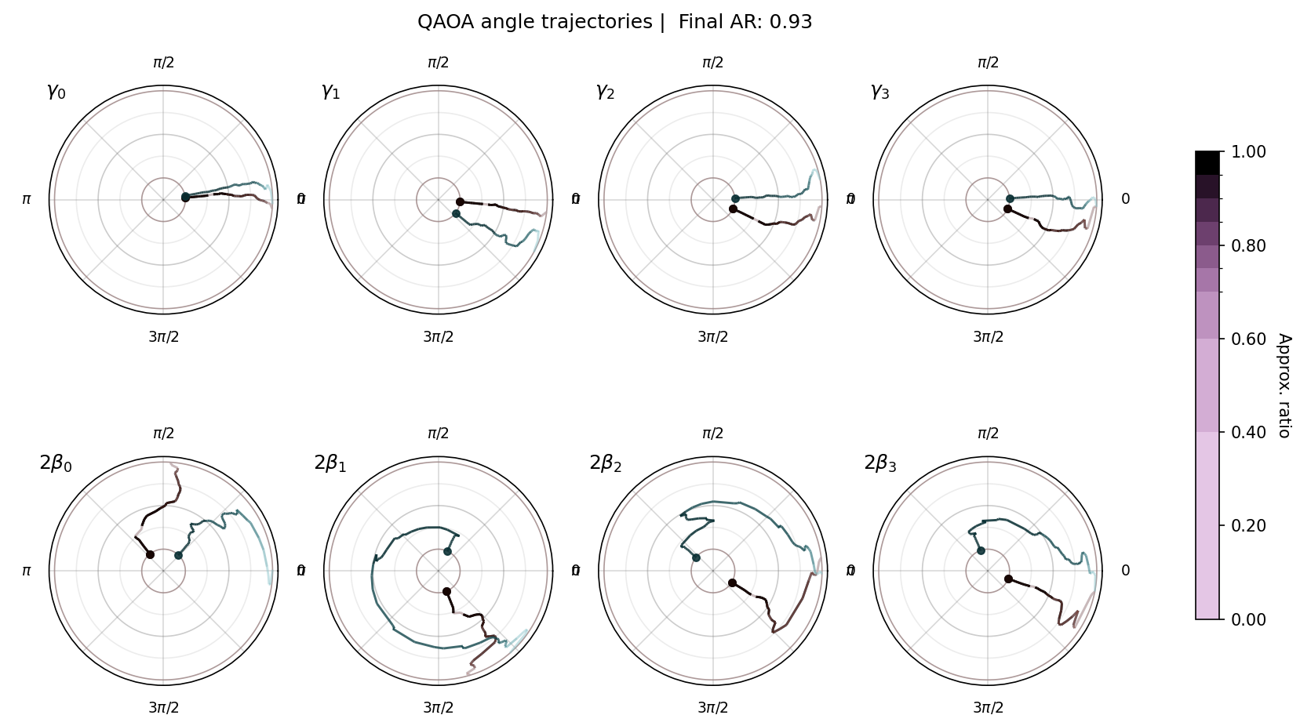
Trajectory visualizer: angle displacement

Slide 24
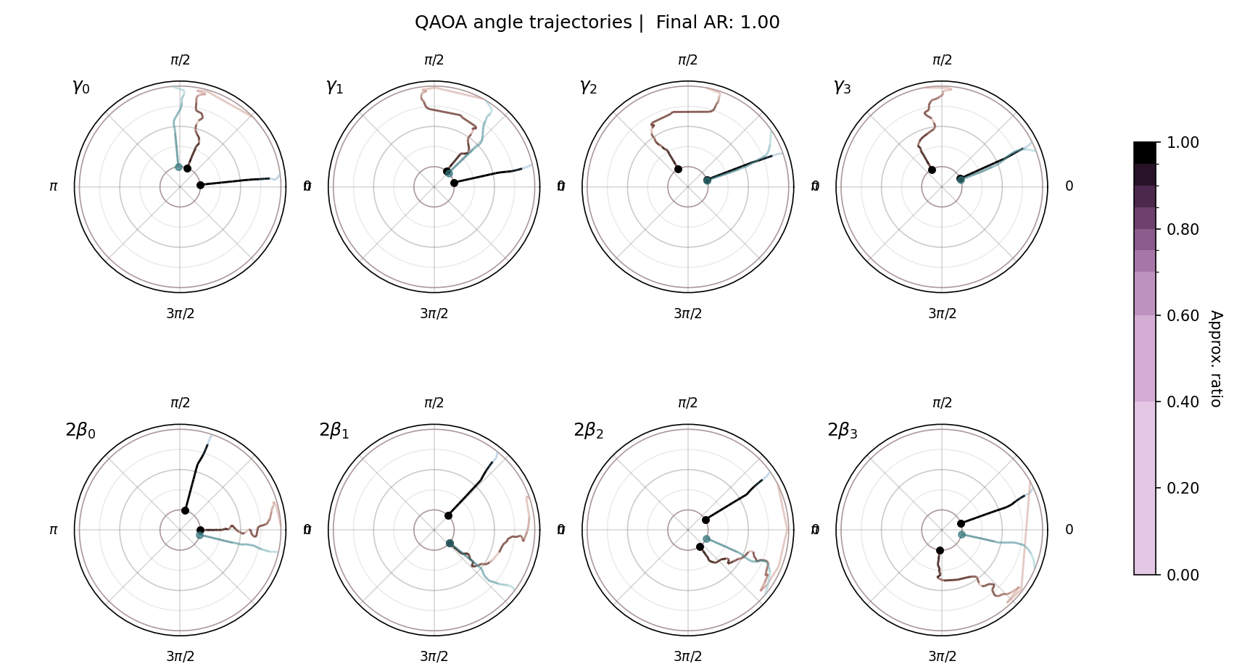
Trajectory visualizer: merging of trajectories

Slide 25
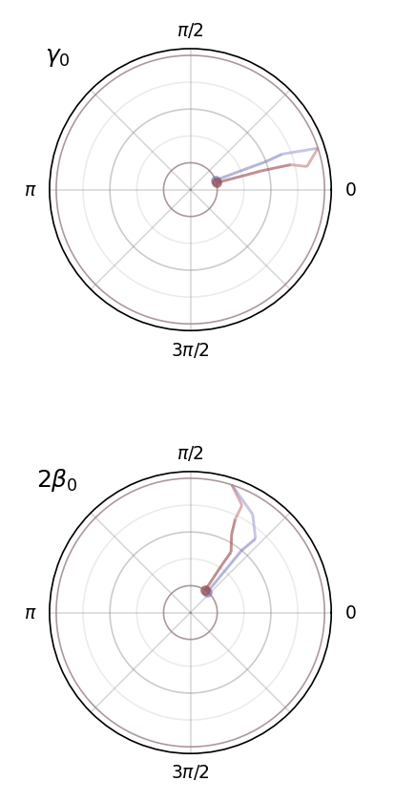
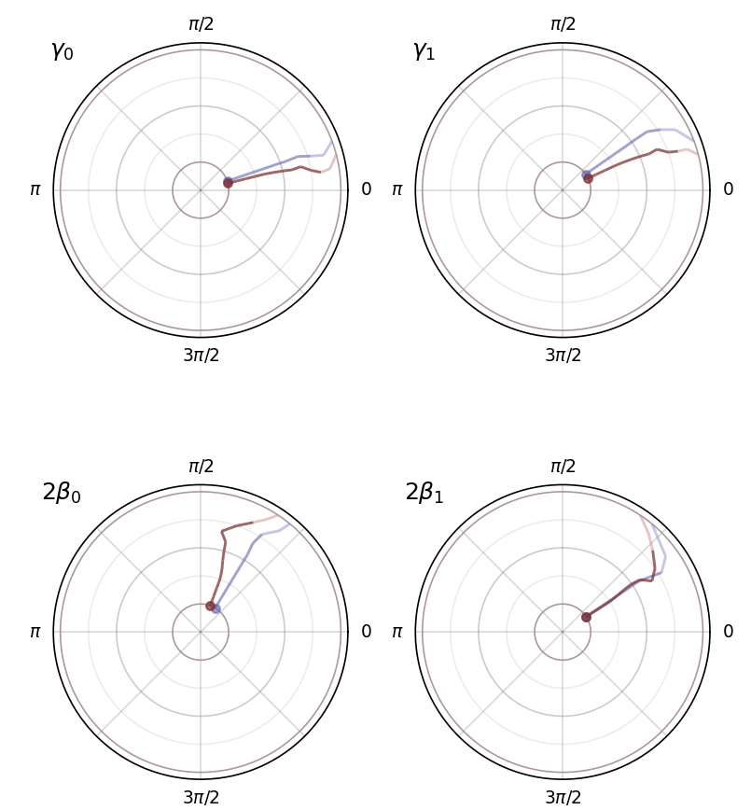
Trajectory visualizer: cold and warm start
INTERP

Slide 26
À faire…
Partie 1: performances générales
Comparer avec EXTZERO
  Ce soir
Explorer de plus grandes tailles :
  Problème: très long
  Moins de samples ?
Se concentrer sur 3-regular et Gilbert 0.25 ou Gilbert 0.5
  2-regular et Gilbert 0.1 peu intéressants
Partie 2: warm-start
Comparer bitstring final avec relaxation result

Slide 27
À faire…
Partie 3: parameter trajectories
Plot variance de l’énergie autour du point final ? -> perte d’information
Sweep landscape around optimized angle
Nouvelles stratégies d’interpolation

Slide 28
Nouvelles stratégies d’interpolation
Volatility interpolation:
  Landscape when fixing other parameters, see how the trajectory chose its path
  Only optimize the most volatile ones
  From p to p+1, at layer i, one looks at previous i and i+1 and take the least volatile, instead of an intermediate → or one that is better located inside the canyon
Super multi start interpolation? that selects the best k always and at each layer proposed some random ones as well => Just for testing
INTERP or cubic that skips layer transfers p -> q
INTERP or cubic with randomness R
Try different local minima of the relaxations and see which is actually good

